Slide 1
CHỦ ĐỀ 7:
TỶ LỆ CƠ THỂ NGƯỜI ( 3 Tiết)
TIẾT 23: CHỦ ĐỀ 7- TIẾT 3:
TẠO ĐẶC ĐIỂM NHÂN VẬT THEO CHỦ ĐỀ GIA ĐÌNH

Slide 2
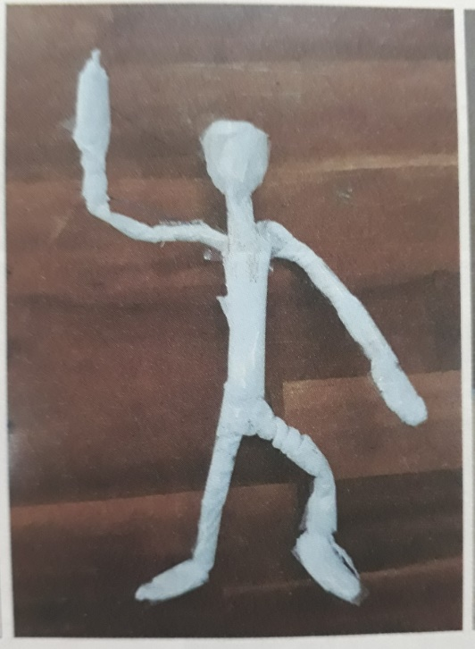
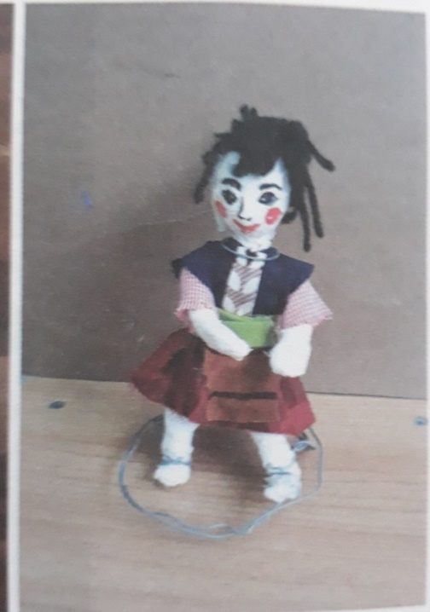
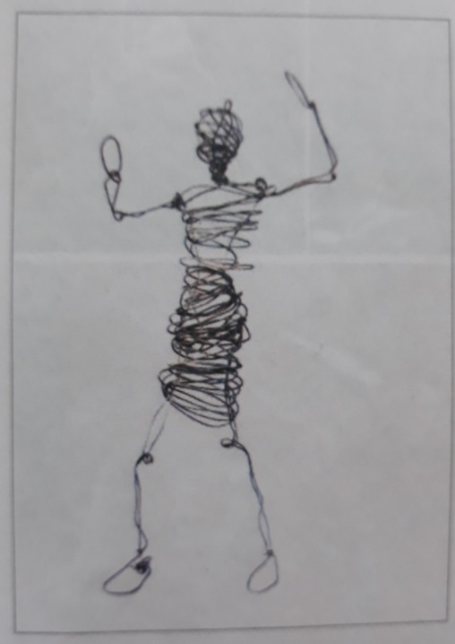
TIẾT 23: CHỦ ĐỀ 7- TIẾT 3:
TẠO ĐẶC ĐIỂM NHÂN VẬT THEO CHỦ ĐỀ GIA ĐÌNH
3.1- Cách thực hiện:
* Quan sát hình 7.6 SGK trang 54 để nhận biết cách tạo đặc điểm cho nhân vật theo chủ đề gia đình:
+ Cách tạo khối cho nhân vật ? + Tư thế, động tác của nhân vật ? + Chất liệu tạo trang phục của nhân vật ?

Slide 3
TIẾT 23: CHỦ ĐỀ 7- TIẾT 3:
TẠO ĐẶC ĐIỂM NHÂN VẬT THEO CHỦ ĐỀ GIA ĐÌNH
3.1- Cách thực hiện:
* Cách tạo đặc điểm cho nhân vật bằng dây thép:
+ Dựa vào dáng người bằng dây thép đã hoàn thành của hoạt động trước, dùng giấy mềm quấn vào để tạo hình khối cho dáng người.

Slide 4
TIẾT 23: CHỦ ĐỀ 7- TIẾT 3:
TẠO ĐẶC ĐIỂM NHÂN VẬT THEO CHỦ ĐỀ GIA ĐÌNH
3.1- Cách thực hiện:
* Cách tạo đặc điểm cho nhân vật bằng dây thép:
+ Tạo hình dáng, tư thế của nhân vật cho phù hợp với câu chuyện. + Tạo trang phục thể hiện đặc điểm phù hợp với nhân vật.

Slide 5
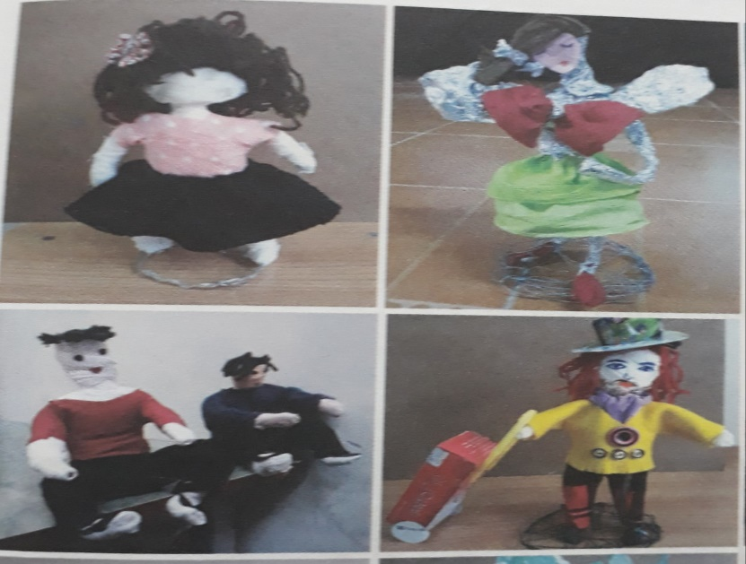
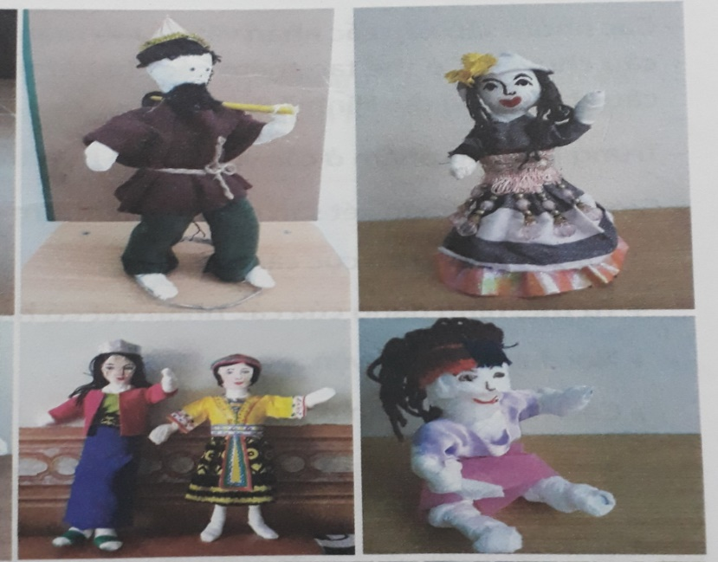
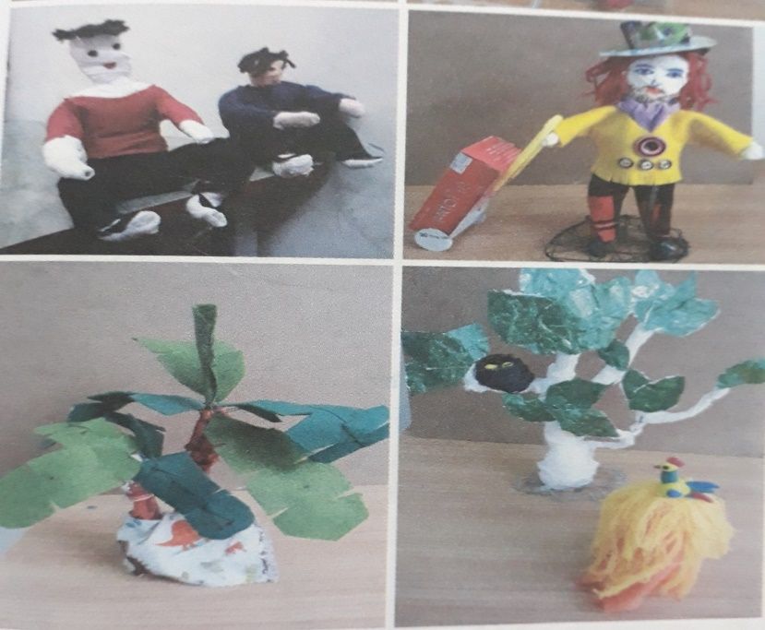
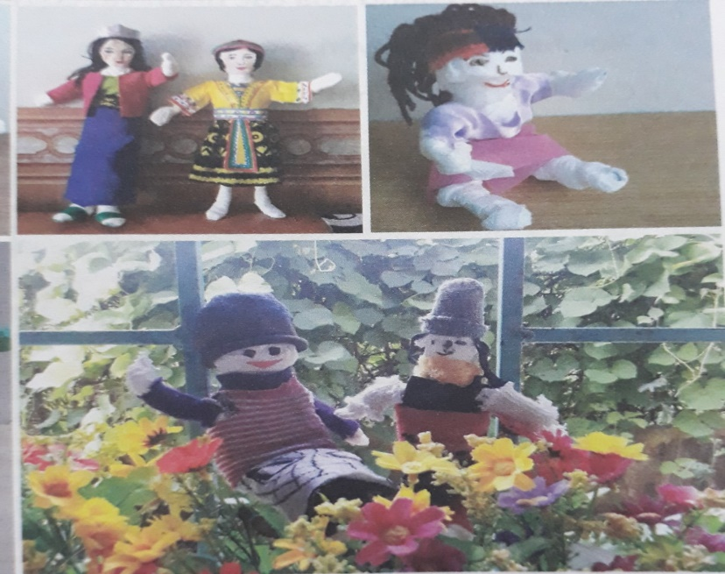
TẠO ĐẶC ĐIỂM NHÂN VẬT THEO CHỦ ĐỀ GIA ĐÌNH
TIẾT 23: CĐ7T 3:
3.1- Cách thực hiện:
* Tham khảo một số dáng người với các đặc điểm về hình dáng,trang phục ở hình 7.7 SGK trang 55 để có thêm ý tưởng thực hiện:

Slide 6
TIẾT 23: CHỦ ĐỀ 7- TIẾT 3:
TẠO ĐẶC ĐIỂM NHÂN VẬT THEO CHỦ ĐỀ GIA ĐÌNH
3.2- Thực hành:
* Sử dụng dáng người tạo bằng dây thép đã hoàn thành ở hoạt động trước để thực hiện tạo đặc điểm và trang phục phù hợp cho nhân vật với chủ đề gia đình.

Slide 7
TIẾT 23: CHỦ ĐỀ 7- TIẾT 3:
TẠO ĐẶC ĐIỂM NHÂN VẬT THEO CHỦ ĐỀ GIA ĐÌNH
3.3- Nhận xét :
* Giới thiệu và nhận xét sản phẩm của mình / của bạn:
+ Tư thế, hình dáng của nhân vật có hợp lý không? + Chất liệu tạo trang phục của nhân vật ?
+ Cách tạo hình sản phẩm ?

Slide 8
Dặn dò : Hoàn thành nốt sản phẩm.
Chú ý:
- Sản phẩm hoàn thành sẽ được thu lại sau khi hết dịch Covid 19, các em đi học trở lại.

